Slide 1
FORO INTERNACIONAL DEL AGUA Cartagena de Indias, Colombia
RUITEM
SIAB
Riesgos en la colaboración público/ privada
Noviembre 2017
Juan Manuel Manrique Gual

Slide 2
Las Administraciones deben velar por la adecuada dotación de infraestructuras que faciliten el crecimiento de la economía y contribuyan al Estado del Bienestar.
Planificación
Proyectos
Construcción
Explotación
Mantenimiento
Calidad del servicio

Slide 3
PLANIFICACIÓN
Conocimiento del territorio
Estudios demanda
Diseño
Actuaciones necesarias
Modo de gestionar
Recursos necesarios

Slide 4
SISTEMAS DE FINANCIACIÓN DE INFRAESTRUCTURAS
Método tradicional. Partidas presupuestarias
Inversiones directas
Abono total de precio al final de las obras
Inversiones indirectas
Colaboración Público – Privada (CPP)
Inversiones con pago diferido
Inversiones con financiación extrapresupuestaria

Slide 5
PP/CONCESIONARIA
ADMINISTRACIÓN:
Decisión de desarrollar una infraestructura
Financiación
presupuestaria
Financiación
extrapresupuestaria
PROMOTOR PÚBLICO
(Ente público)
CONCESIONARIA
Promotor privado
(CPP)
Generación
de gastos
Generación de ingresos
y gastos
INFRAESTRUCTURA

Slide 6
CPP/CONCESIONARIA
¿Qué es una concesión?
“
La concesión de obras públicas es un contrato que tiene por objeto la realización por el concesionario de algunas de las prestaciones a que se refiere el Articulo 6 (Contrato de Obras), incluidas las de restauración y reparación de construcciones existentes, así como la conservación y mantenimiento de los elementos construidos, y en el que la contraprestación a favor de aquél consiste, o bien únicamente en el derecho a explotar la obra, o bien en dicho derecho acompañado del de percibir un precio.
”
Ley de Contratos del Sector Público (art.7)

Slide 7
QUÉ SE ENTIENDE POR COLABORACIÓN PÚBLICO PRIVADA
La CPP designa una forma de cooperación entre las autoridades públicas y los agentes económicos. Esta cooperación tiene por objeto, en particular, financiar, construir, renovar o explotar una infraestructura o el suministro de un servicio. La CPP está presente en los transportes, la salud pública, la educación, la seguridad, la gestión de los residuos y la distribución de agua o de energía.
La CPP se caracteriza:
La larga duración
El modo de financiación
El papel de los socios
La distribución de los riesgos
Fuente: Libro Verde de la Colaboración Público Privada, publicado por la Unión Europea

Slide 8
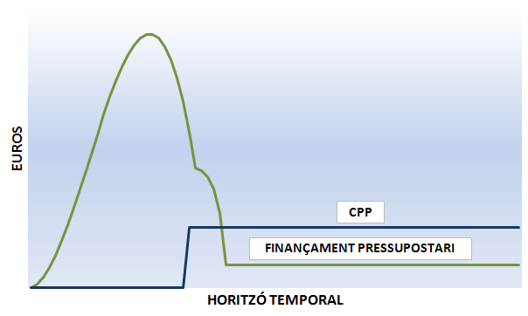
PAGOS DE LA ADMINISTRACIÓN
Presupuestario vs CPP
FINANCIACIÓN PRESUPUESTARIA
HORIZONTE TEMPORAL

Slide 9
INVERSIÓN EN OBRA PÚBLICA
Retorno de 1M€ invertidos en obra pública
La evidencia empírica demuestra que, de media, por cada millón de euros invertidos en obra se generan 17 puestos de trabajo.
Suponiendo que, en una situación de crisis como la actual, de los 17 puestos de trabajo generados, 9 provienen de personas paradas.
 |  | Unidades | Precio unidad | Ingreso de la Administración
IVA | 21,00% | 1 | *826.446 | 173.554
Trabajadores ex – parados |  | 9 | 14.000 | 126.000
Cotización IRPF | 20,00% | **17 | 27.000 | 91.800
Cotización Seguridad Social | 6,40% | 17 | 27.000 | 29.376
Cotización empresa | 37,66% | 17 | 27.000 | 172.584
Impuesto sobre el Beneficio industrial | 30% del 6% | 1 | *826.446 | 14.876
SUMA DE INGRESOS DE LA ADMINISTRACIÓN |  |  |  | 608.190
A parte, los ingresos que reporta a la Administración la actividad económica que genere la infraestructura
*1.000.000/1,21 = 826.446
**según datos del CEOE

Slide 10
VENTAJAS DE LA CPP
Control del déficit público
Introducción de financiación privada
Pago diferido (equidad intergeneracional)
Liberación de recursos públicos
Value for money
Gestión del activo durante todas las fases
Mejora de la gestión y reparto de riesgos entre los participantes

Slide 11
RIESGOS-DESVENTAJAS DE LA CPP
Costes de implementación
Coste de la deuda privada
Riesgo de tipo de cambio
Opinión pública
Asunción limitada de riesgos por el sector privado
Seguimiento de las operaciones por parte de la Administración
Inadecuada regulación legal y en los pliegos
Evaluación de contingencias a largo plazo

Slide 12
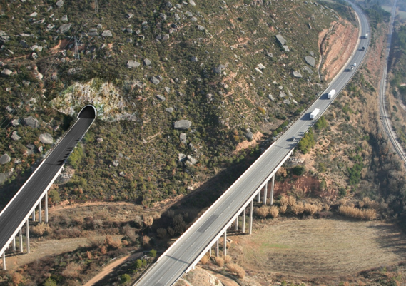
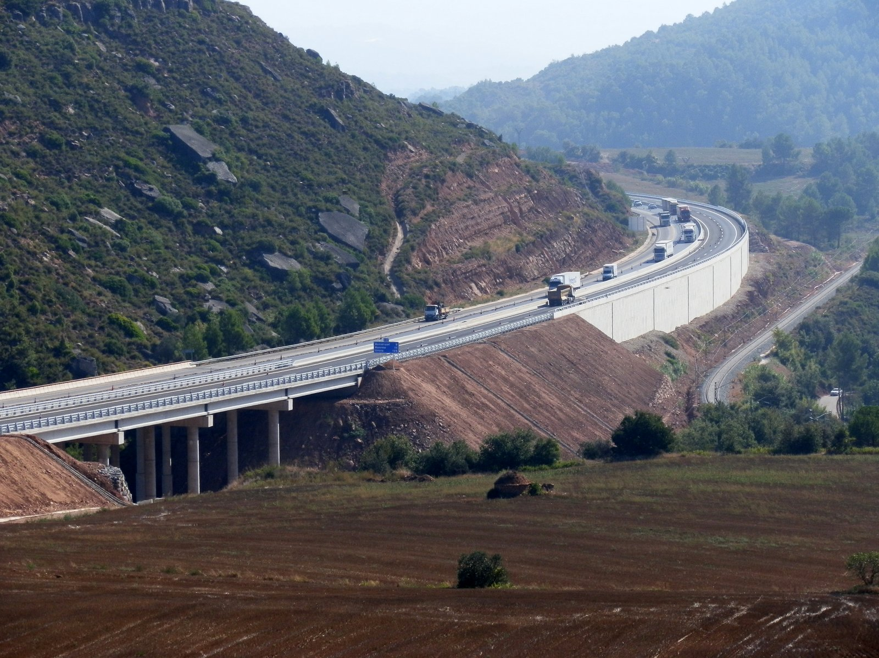
CPP/CONCESIONARIA
Caso práctico: solución del túnel de Rajadell
Solución prevista en el Anteproyecto
Solución ejecutada
Inestabilidad del terreno (material expansivo)
Problemas de seguridad
Ahorro de afecciones a otras infraestructuras
Mejor plazo

Slide 13
ASPECTOS CLAVE DE LA CPP
Value for money:
La CPP debe ofrecer una mejora significativa respecto a los mecanismos públicos tradicionales
Es el uso eficaz de los fondos públicos
Indicadores el Value for Money:
La transmisión de riesgos al sector privado
La capacidad del sector privado de aportar soluciones innovadoras
Sinergias originadas por la integración de propiedad y gestion bajo la dirección de la misma entidad
Para analizar el Value For Money
Comparar el coste de toda la vida del proyecto (público vs CPP), analizar los riesgos y quién debe asumirlos, y evaluar el impacto en la opinión pública.

Slide 14
ASPECTOS CLAVE DE LA CPP
Transferencia de riesgos:
No hay CPP sin transferencia de riesgos.
“Risk management”
Reparto óptimo de riesgos entre los participantes
Cada riesgo ha de ser soportado por aquel que esté mejor capacitado para gestionarlo.
La identificación más exhaustiva posible de los riesgos.
Los riesgos a considerar se pueden clasificar en dos grupos
Riesgos genéricos: Aquellos que son comunes a cualquier tipo de proyecto público-privado
Riesgos específicos: Que dependen de las características de cada proyecto

Slide 15
ASPECTOS CLAVE DE LA CPP
Riesgos genéricos:
Riesgo de Diseño y construcción
Riesgos operativos
Riesgo de demanda
Riesgo tecnológico o de obsolescencia
Cambios en la legislación
Riesgo de financiación externa
Riesgo medioambiental
Fuerza mayor
IDENTIFICAR, ANALIZAR Y ASIGNAR ENTRE LAS PARTES

Slide 16
CPP/CONCESIONARIA
Desarrollar una infraestructura es gestionar sus riesgos
Modelos
de previsiones
del futuro INCIERTOS
Competencia de otras Infraestructuras
Expropiaciones
RIESGO
CONSTRUCCIÓN
Proyecto
RIESGO
INGRESOS
Cambios en Normativa
Plazo
Crisis Económica
Peticiones
del
Territorio
GESTOR DE LA INFRAESTRUCTURA
Soluciones constructivas erróneas
Crisis Financiera
RIESGO
FINANCIERO
RIESGO
EXPLOTACIÓN
Cambios en Normativa:
-Técnica
-Contable
-Fiscal
Riesgo País
Exigencias
del
Cliente

Slide 17
ACTORES EN OBRA PRESUPUESTARIA
SIN CPP
ADMINISTRACIÓN PÚBLICA
PROYECTO
PAGO OBRA
SISTEMA DE EXPLOTACIÓN
HONORARIOS
CONSTRUCCIÓN OBRA
PAGO SI ES EL CASO
INGENIERÍAS
PROYECTISTAS
EMPRESAS DE EXPLOTACIÓN
CONSTRUCTORAS

Slide 18
ACTORES EN UNA CPP
Paciencia con compañeros, socios, bancos, AAPP, …
GARANTIAS COMPROMISOS A ASUMIR POR SVP
ADMINISTRACIÓN PÚBLICA
ASESOR FINANCIERO
SOCIOS PROMOTORES DEL PROYECTO
ASESOR LEGAL
CONTRATO DE CONCESIÓN
OTROS ASESORES (ESTUDIOS DE TRÁFICO, MERCADO, ETC.)
HONORARIOS
DIVIDENDOS
ASESORAMIENTOS
CAPITAL
OPERADORES DEL NEGOCIO
SERVICIOS
SOCIEDAD VEHÍCULO DEL PROYECTO
PAGOS
CONTRATO DE GESTIÓN
PROYECTO
PAGO OBRA
HONORARIOS
CONSTRUCCION OBRA
PRIMA SEGUROS
DEUDA PRINCIPAL
INTERESES
CONSTRUCTORA
COBERTURA DE RIESGOS
INGENIERÍAS
PROYECTISTAS
HONORARIOS
CONTRATO DE CONSTRUCCIÓN “llaves en mano"
ENTIDADES FINANCIERAS (SINDICACIÓN)
COMPAÑÍAS DE SEGUROS
INFORME
TÉCNICO
ASESOR TÉCNICO
DEL BANCO
CONTRATOS DE SEGUROS
CONTRATO DE CRÉDITO

Slide 19
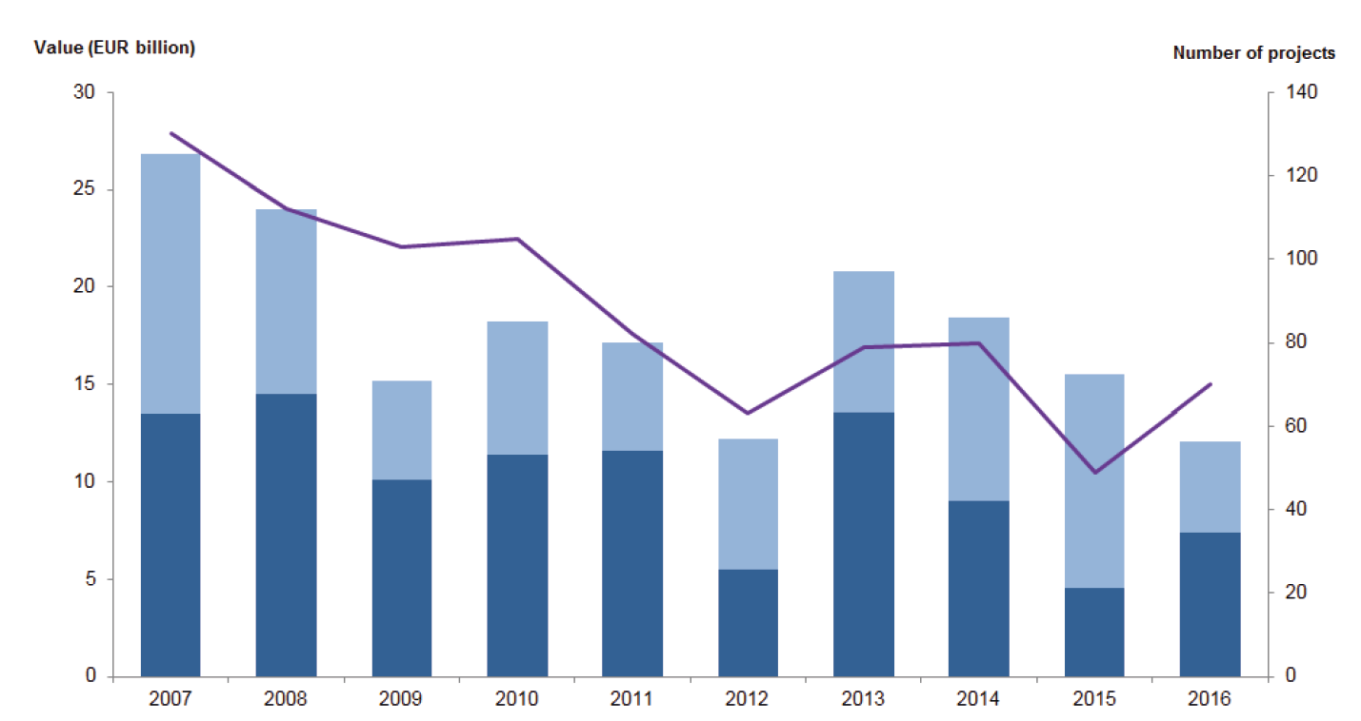
LA CPP EN EUROPA 2007-2016
Fuente: Market Update 2016, EPEC

Slide 20
LA CPP EN EUROPA 2012-2016
Fuente: Market Update 2016, EPEC

Slide 21
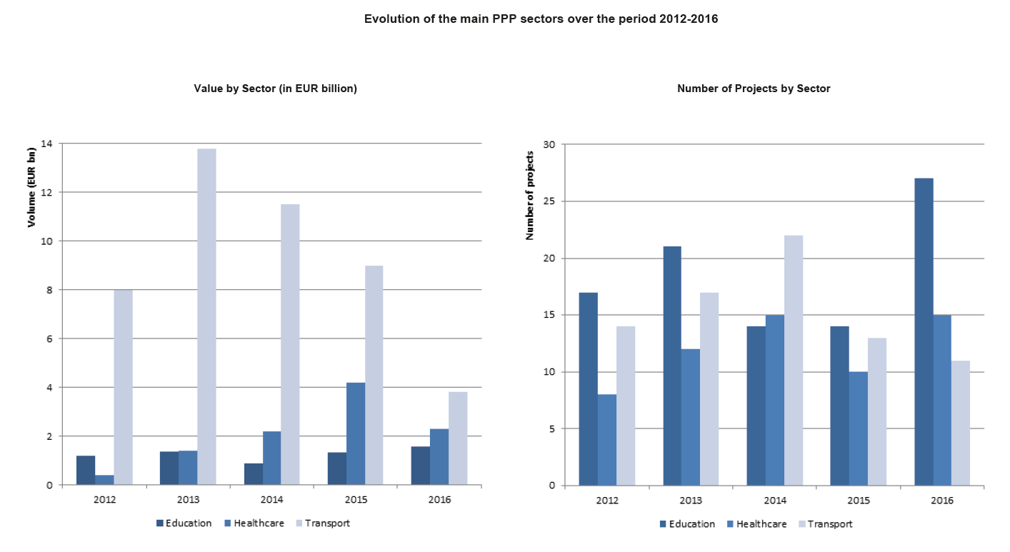
LA CPP EN EUROPA 2012-2016
Fuente: Market Update 2016, EPEC

Slide 22
EVOLUCIÓN DE LAS CONCESIONES EN ESPAÑA 2003-2016
Fuente: Seopan

Slide 23
FORO INTERNACIONAL DEL AGUA
¡MUCHAS GRACIAS!
JUAN MANUEL MANRIQUE GUAL
jmanrique@ciccp.es

